Slide 1
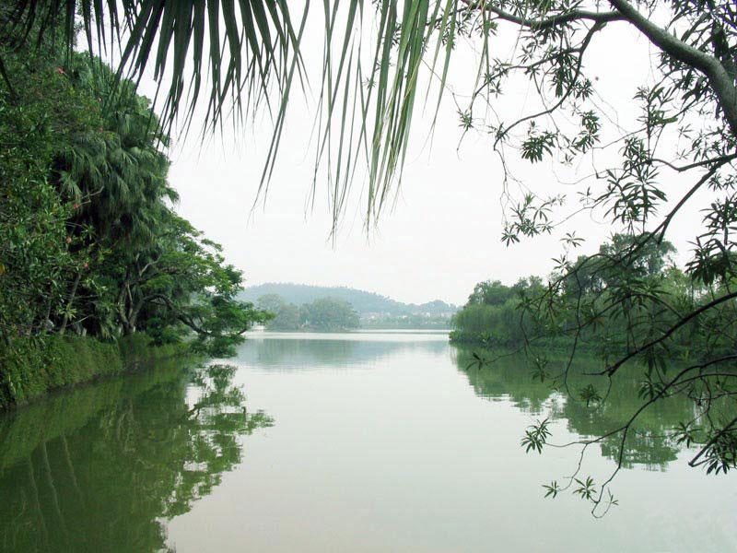

义务教育课程标准实验教科
书语文三年级下册
《放飞蜻蜓》课件

Slide 2
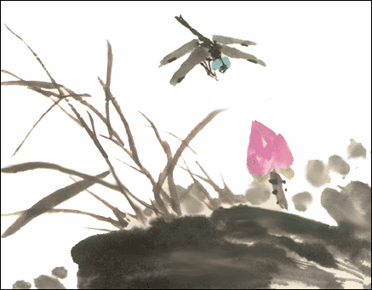
蜻蜓
放飞

Slide 3

课文写了（ ）看见一群孩子在（ ）,通过与孩子们谈蜻蜓，引导他们认识到蜻蜓是（ ），最后孩子们（ ）的故事。

Slide 4

●翠贞：你知道蜻蜓吃什么吗？
●蜻蜓的尾巴有什么作用，谁知道？

Slide 5
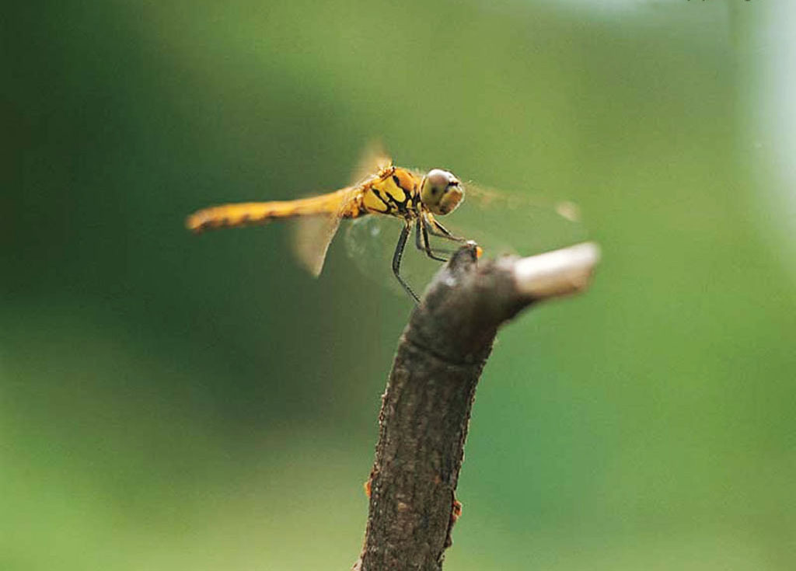
七嘴八舌
一清二楚 接二连三 说三道四
四面八方 五湖四海 五颜六色
七上八下 十拿九稳 九牛一毛
千方百计 万紫千红 万水千山

Slide 6

它的尾巴是一节一节的，又细又长。
它用尾巴保持平衡，调整飞行方向。据
说，它饿极了的时候，会将自己的尾巴
吃去一截。不过，以后还会长出来的。
它的眼睛很大，结构很复杂，是由成千
上万只小眼睛构成的，可以看清四面八
方的虫子· · · · · ·

Slide 7
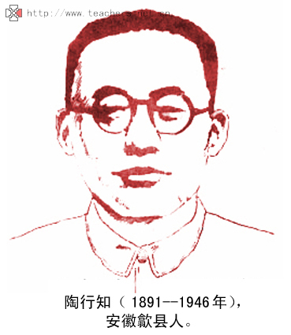
陶行知生平简介：
陶行知（1891—1946），
我国现代伟大的教育家和社会
活动家，安徽人。1914年毕业
于金陵大学，后赴美国留学，
1917年回国。1927年在南京创办晓庄师
范学校，创造了“生活教育理论”。提出
了“生活即教育” “社会即学校” “教学做
合一” 等教育思想。
1946年7月25日，陶行知因病逝世，
享年55岁。

Slide 8
小 池
宋·杨万里
泉眼无声惜细流，
树阴照水爱晴柔。
小荷才露尖尖角，
早有蜻蜓立上头。
四时田园杂兴
宋·范成大
梅子金黄杏子肥，
麦花雪白菜花稀。
日长篱落无人过，
唯有蜻蜓蛱蝶飞。

Slide 9

自留作业
1、写生字
2、读课文
3、摘抄你喜欢的词语或句子
4、为蜻蜓写一首诗或一首歌

Slide 10
更多精彩课件请到www.25192.com下载
小松鼠课件站
www.25192.com

